Slide 1


Bi-Bimodal Modality Fusion for Correlation-Controlled Multimodal Sentiment Analysis
Advisor: PhD Phan Thị Huyen Trang
Student: Trương Nguyễn Quang Duy - 2431304
Nguyễn Phan Hoàng Sơn – 2431310
Hoàng Cảnh Ngọc- 2431312

Slide 2
Giới thiệu nội dung chính
Bài báo tập trung trình bày một kiến trúc mới dành cho bài toán phân tích cảm xúc đa phương tiện (Multimodal Sentiment Analysis)
Bài báo giới thiệu Bi-Bimodal Fusion Network (BBFN) cho phân tích cảm xúc đa phương tiện, tập trung vào việc kết hợp (fusion) và tách biệt (separation) thông tin giữa các cặp modal
Sử dụng ba bộ dữ liệu (CMU-MOSI, CMU-MOSEI và UR-FUNNY) cho thấy BBFN vượt trội so với các phương pháp trước đây.

Slide 3
Tổng quan Giải pháp BBFN
Bi-Bimodal Fusion Network (BBFN):
Ý tưởng chính:
Tách quá trình fusion thành 2 cặp “bimodal” (Text-Visual và Text-Acoustic) thay vì dùng 3 modal song song.
Tận dụng đặc trưng “thông tin mạnh” từ văn bản, đồng thời cho phép kết hợp hình ảnh hoặc âm thanh một cách “bổ sung” (complementation).
Cấu trúc:
Modality Sequence Encoder (BERT, BiGRU).
Modality Complementation Module (chứa GCT + Feature Space Separator).
Output Layer: trộn các đầu ra để dự đoán.
Notes:
Khái niệm fusion bimodal: Hệ thống BBFN tập trung vào việc thực hiện quá trình “hợp nhất” thông tin qua hai cặp bimodal cụ thể, đó là cặp văn bản-khuôn mặt (text-visual) và văn bản-âm thanh (text-acoustic), bởi vì các nghiên cứu trước cho thấy thông tin từ văn bản có vai trò chủ đạo.
Cấu trúc mô hình:
Modality Sequence Encoder: Sử dụng BERT để mã hoá văn bản và BiGRU để mã hóa chuỗi tín hiệu từ các modal khác (hình ảnh và âm thanh), chuẩn hoá đầu ra của các modal này cho việc xử lý sau.
Modality Complementation Module:
Các module này thực hiện quá trình “bổ sung” thông tin giữa các modal, giúp các thông tin từ một modal có thể bù đắp những thiếu sót khi đối chiếu với modal khác.
Bài báo giới thiệu cơ chế “tách biệt không gian đặc trưng” (feature space separator) nhằm duy trì tính độc lập giữa các modal và tránh hiện tượng “sụp đổ không gian đặc trưng” khi các đặc trưng trở nên quá giống nhau trong các tầng học sâu.
Đặc biệt, bài báo tích hợp một cơ chế kiểm soát chi tiết (gated control mechanism) trong tầng Transformer để điều chỉnh luồng thông tin, qua đó cân bằng giữa việc giữ nguyên đặc trưng ban đầu và bổ sung thông tin từ modal khác

Slide 4
Gated Complementation Transformer (GCT)
Cơ chế chính:
- Mở rộng Transformer bằng 2 loại “cổng”:
Retain gate (g_r): Giữ lại thông tin gốc từ modal chính (main modality).
Compound gate (g_c): Trộn thông tin từ modal bổ sung (complementary).
- Hoạt động:
Tính attention giữa hai modal (main và complementary).
Trộn thông tin bằng cách điều chỉnh tỉ lệ retain/compound.
- Lợi ích:
Tránh pha trộn tuỳ tiện; kiểm soát chi tiết mức độ “tiêm” thông tin giữa hai modal.
Đảm bảo modal quan trọng được ưu tiên giữ lại, đồng thời vẫn tận dụng được modal bổ sung
Notes:
việc “trộn” (fusion) quá mức giữa hai modal có thể dẫn đến mất đi những đặc trưng quan trọng của từng modal, hoặc ngược lại, việc giữ nguyên hoàn toàn thông tin của từng modal lại làm giảm khả năng khai thác sức mạnh hỗ trợ lẫn nhau vì thế GCT nhằm tìm điểm cân bằng giữa hai hướng: (1) giữ lại các đặc trưng quan trọng của modal chính và (2) bổ sung thông tin bổ ích từ modal kia, sao cho mô hình học được cả tính độc lập lẫn bổ sung giữa hai modal.
Gated Complementation Transformer (GCT) chính là phiên bản mở rộng của Transformer, cho phép mô hình:
Đây là kỹ thuật then chốt giúp BBFN đạt hiệu năng tốt trong các tác vụ multimodal sentiment analysis, vì nó đảm bảo “đủ khác biệt, đủ bổ sung” – một nguyên tắc quan trọng khi kết hợp dữ liệu từ nhiều nguồn.

Slide 5
Feature Space Separator
Vấn đề gặp phải:
“Feature space collapse” – Các đặc trưng của hai modal dần “hoà” thành giống nhau, mất tính phân biệt.
Giải pháp:
- Thêm bộ phân biệt (discriminator) để “nhận dạng” xem một vector đặc trưng đến từ modal nào.
- Sử dụng discriminator loss như một dạng regularization ép hai modal duy trì sự độc lập trong không gian ẩn.
Ý nghĩa:
- Giữ cho các modal đủ khác biệt, giúp chúng bổ sung thông tin lẫn nhau tốt hơn.
Notes:
1. Vấn đề: “Feature Space Collapse”: Khi mô hình học trên nhiều tầng (layers) và cố gắng “trộn” (fusion) thông tin giữa các modal, có thể xảy ra hiện tượng các đặc trưng từ hai modal khác nhau dần bị đồng nhất, “hoà” vào nhau.
Hệ quả:
Mô hình khó phân biệt “điểm nào là text, điểm nào là hình ảnh/âm thanh” trong không gian ẩn.
Mất đi sự độc lập và tính bổ trợ vì các modal không còn đặc trưng riêng nổi bật.
2. Giải pháp: Thêm Bộ Phân Biệt (Discriminator): ….
=> Feature Space Separator là một cơ chế “đánh dấu ranh giới” giữa các modal, đảm bảo chúng không bị “trộn lẫn” quá mức. Nhờ đó, mô hình vừa học được cách hợp nhất thông tin (fusion), vừa giữ được tính phân biệt giữa các modal, nâng cao hiệu suất cho bài toán phân tích đa phương tiện.

Slide 6
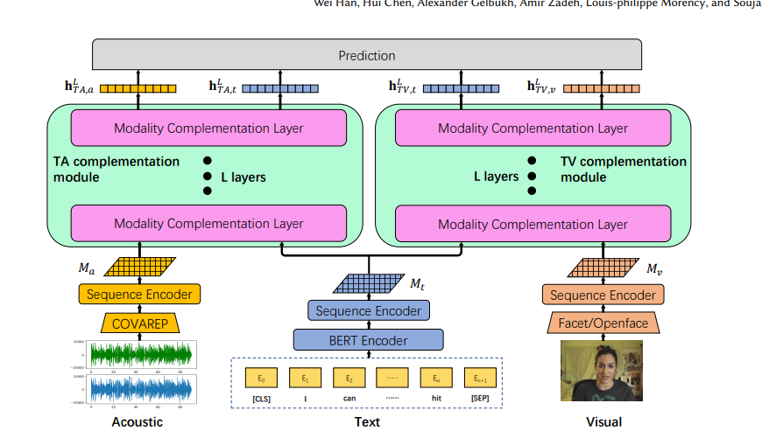
Quy trình Huấn luyện
Notes:
1. Ba nguồn dữ liệu đầu vào (các Modalities)
Acoustic (âm thanh): Được trích xuất đặc trưng bằng COVAREP, sau đó đưa qua một Sequence Encoder (thường là BiGRU) để mã hoá thành chuỗi biểu diễn ẩn Ma
Text (văn bản): Đầu tiên mã hoá câu bằng BERT Encoder, rồi tiếp tục qua Sequence Encoder để được chuỗi ẩn Mt
Visual (hình ảnh): Dữ liệu khuôn mặt được lấy từ Facet hoặc OpenFace, tiếp tục qua Sequence Encoder để được chuỗi ẩn Mv
2. Hai khối chính: TA Complementation Module và TV Complementation Module
TA Complementation Module (bên trái):
Nhận đầu vào từ Text (Mt)và Acoustic (Ma)
Gồm L tầng (layers) Modality Complementation Layer; mỗi tầng áp dụng các cơ chế như Gated Complementation Transformer và Feature Separator để “bổ sung” thông tin hai chiều giữa văn bản và âm thanh, đồng thời duy trì sự phân biệt (độc lập) giữa hai modal này.
Sau khi qua LLL tầng, module xuất ra hai “đầu” (head) cuối cùng: hTt ⁣(biểu diễn cho text) và hTa(biểu diễn cho acoustic).
TV Complementation Module (bên phải): tương tự như vậy
3. Kết hợp (Fusion) để ra dự đoán: Tầng cuối này (có thể là một mạng feed-forward) sẽ đưa ra dự đoán về cảm xúc hoặc nhãn mục tiêu.

Slide 7
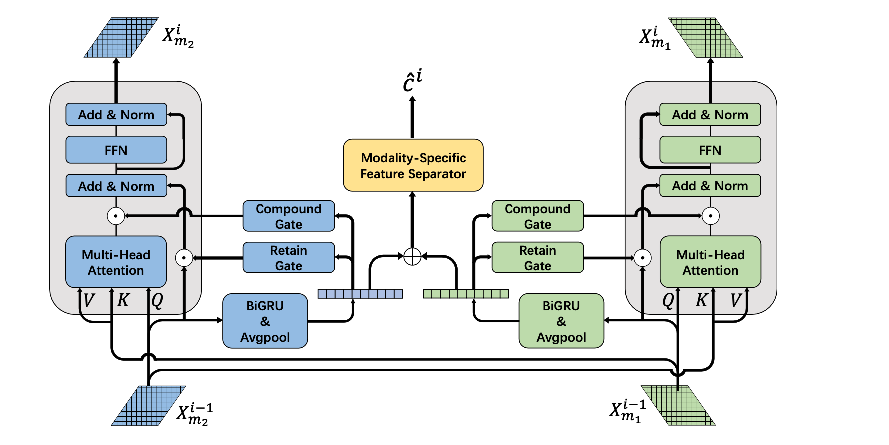
Các lớp hoạt động thế nào?
 | Vai trò
BiGRU & Avgpool | Chuẩn hoá đặc trưng chuỗi của từng modality, dùng trung bình toàn chuỗi để lấy vector biểu diễn tổng quát cho từng layer.
Retain Gate & Compound Gate | Tạo hai tín hiệu kiểm soát thông tin: Retain Gate để xác định giữ lại thông tin cũ. Compound Gate để xác định phần nào từ kết quả attention với modality còn lại nên đưa vào.
Multi-Head Attention (MHA) | Attention giúp học mối quan hệ liên phương thức.
Add & Norm + Feed Forward Network (FFN) | Sau attention, thực hiện: Residual connection → kết hợp kết quả attention và input cũ. FFN → nâng cao khả năng biểu diễn phi tuyến tính. LayerNorm giúp ổn định huấn luyện.
Modality-Specific Feature Separator | Nhận vector đầu ra từ cả hai pipeline → phân biệt biểu diễn theo từng modality. Sử dụng discriminator loss để duy trì tính độc lập giữa biểu diễn của hai modality.

Slide 8
Các bộ dữ liệu cho việc thử nghiệm
- Datasets:
MELD-Emo: 9989 sample, 7 Emotion
MELD-Emo-Dya: 12840 sample, 7 Emotion
Các chỉ số đánh giá:
MAE, Acc-7, Acc-2, F1, Pearson Corr.
Notes:
1. CMU-MOSI: Quy mô(2.199 đoạn video), Nội dung: Các vlog (YouTube video) trong đó người nói bày tỏ quan điểm, cảm xúc về một chủ đề. Nhiệm vụ: Dự đoán mức độ cảm xúc trong khoảng từ -3 (rất tiêu cực) đến +3 (rất tích cực).
Các chỉ số đánh giá (Evaluation Metrics)
MAE (Mean Absolute Error): Sai số trung bình tuyệt đối giữa dự đoán và nhãn thật (thường dùng cho giá trị -3 đến +3).
Acc-7: Độ chính xác 7 lớp (chia -3 đến +3 thành 7 khoảng rời rạc).
Acc-2: Độ chính xác nhị phân (đặc biệt hữu ích nếu ta quy nhãn cảm xúc là “tiêu cực” nếu <0, “tích cực” nếu >0, hoặc cho bài toán funny/not funny).
F1-Score: Trung bình điều hoà giữa độ chính xác (precision) và độ phủ (recall) trong bài toán phân loại.
Pearson Correlation: Hệ số tương quan giữa chuỗi dự đoán và nhãn thật, cho thấy mức độ tuyến tính giữa 2 giá trị.

Slide 9
Kết quả Thực nghiệm

